Slide 1

Программирование
на языке Python
Уровень 2.
Продвинутый курс

Slide 2
Множественное наследование
и абстракция
Множественное наследование
Миксины
Декрипторы классов
Абстрактные классы
Наследование исключений
Менеджеры контекстов. Оператор with
Практические задачи

Slide 3
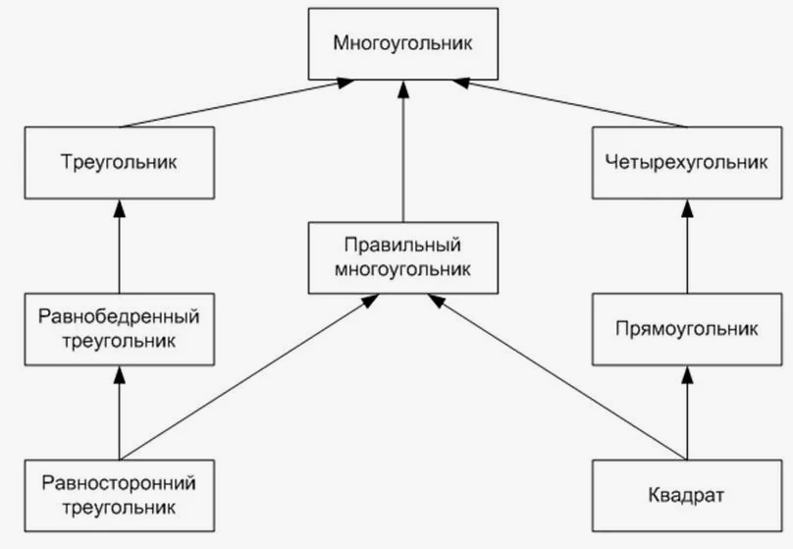

Slide 4
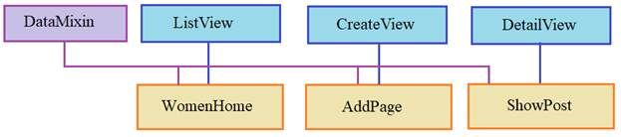

Slide 5

Спасибо
за внимание!
Ваши вопросы…

